Slide 1
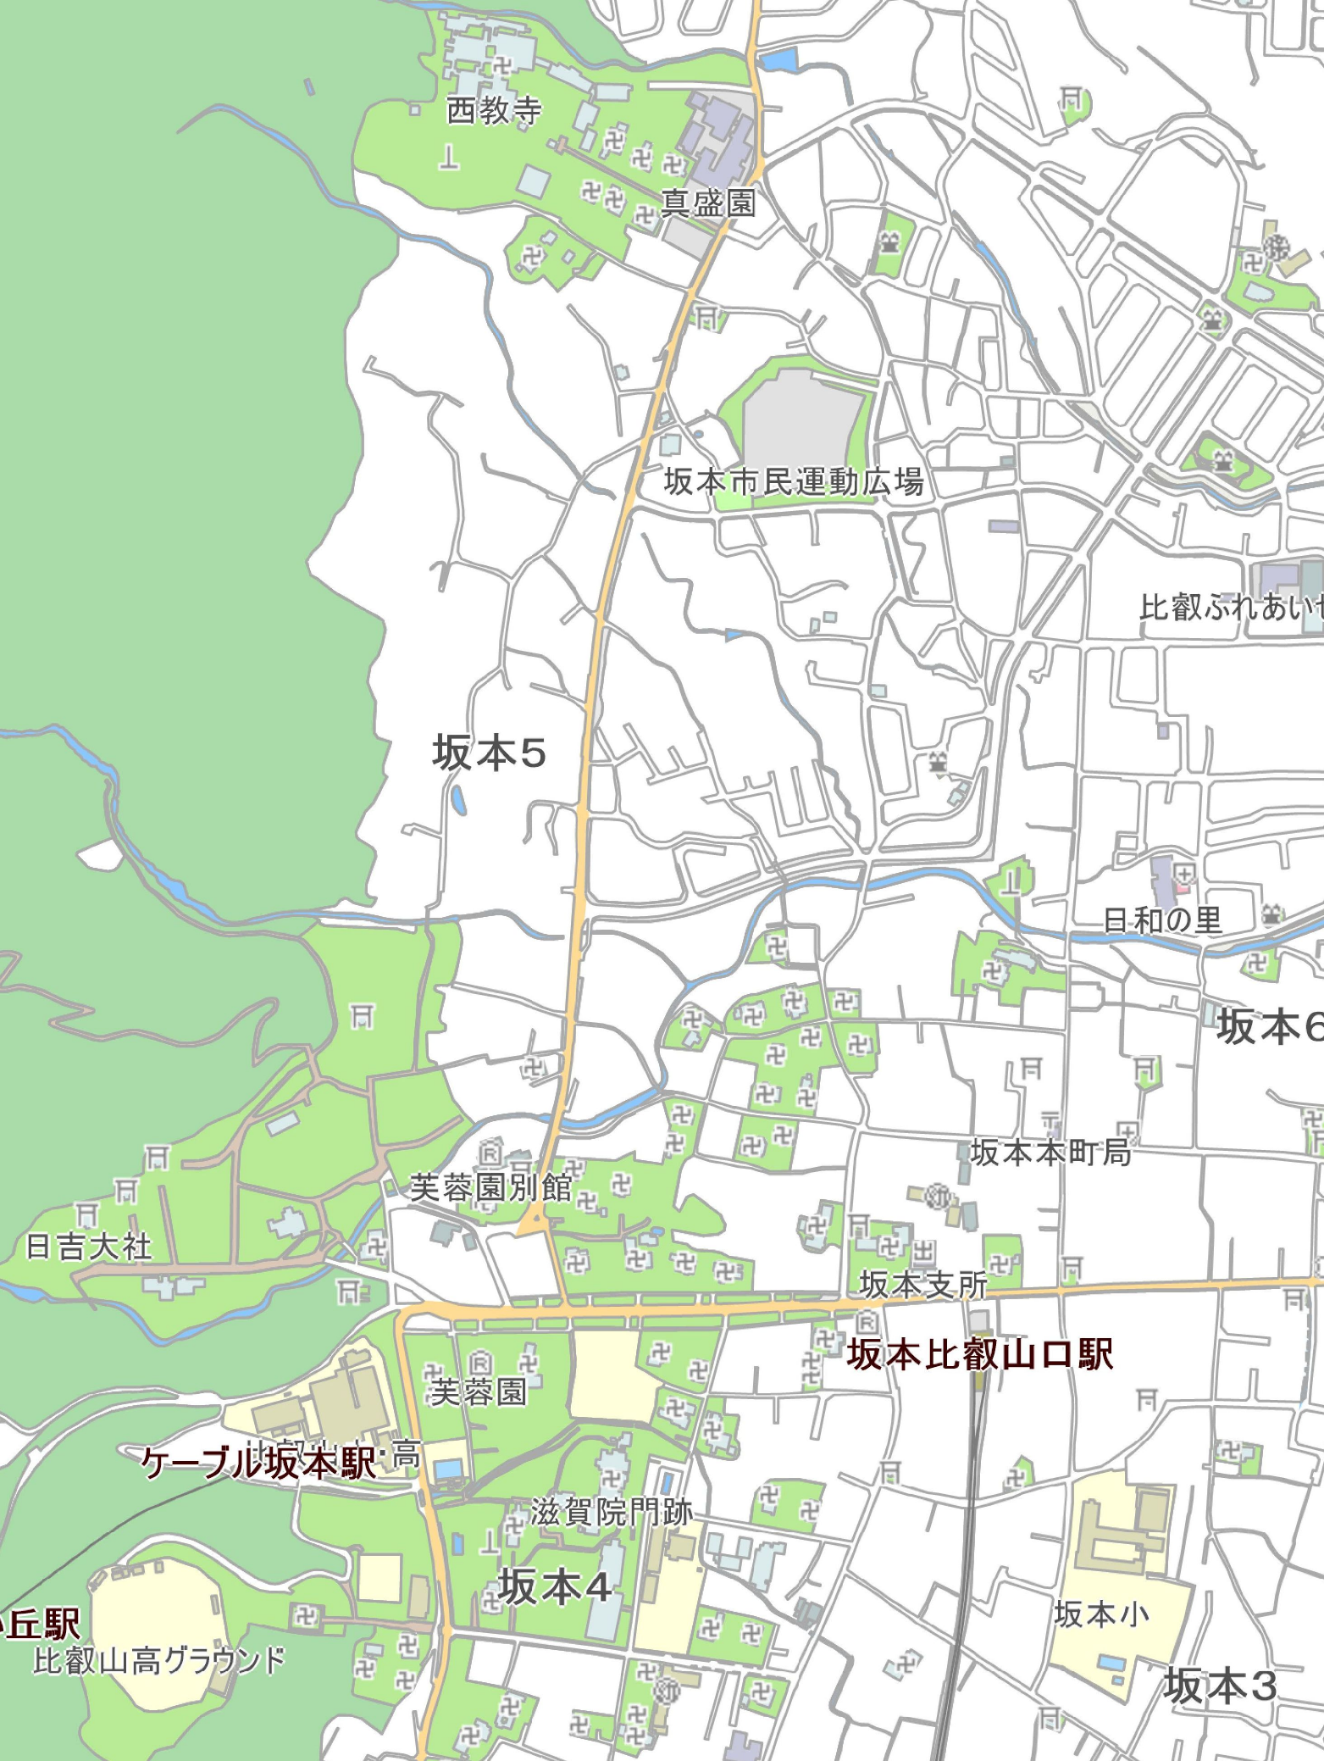
北
西教寺 参道・大師殿周辺 拝観料500円必要
泰門庵 枝垂れ桜（道から見るだけ）
Ⓐ 地点から
1100m 19分
桜スポット
ご紹介した場所以外にも桜の咲いている場所は多くあります。
食事処
基本予約なしでも入れるお店です。JR駅方面には他にも数軒あります。
公園
太閤桜 枝垂れ桜（道から見るだけ）
日吉馬場 道路両側に桜が並ぶ
日吉そば
芙蓉園本館
（和食）
Ⓐ
大杉茶屋
（そば）
日吉東照宮 桜＋びわ湖の景観
末廣
(麺・丼）
坂本比叡山口駅から
500m 8分
鶴㐂そば
滋賀院門跡
勅使門の前付近

